Slide 1
Фёдорова Евгения Юрьевна, учитель русского языка и литературы ГБОУ «Академическая гимназия №56», г. Санкт-Петербург
«Презентация к уроку по учебному предмету «Литература» в 10-ом классе на тему «Н.С. Лесков «Однодум». Образ праведника в рассказе».

Slide 2
ОБРАЗ ПРАВЕДНИКА В РАССКАЗЕ
Н.С. ЛЕСКОВА «ОДНОДУМ»

Slide 3

1889 год. Сборник-цикл
«Три праведника и Шерамур»
“Однодум”
“Пигмей”
“Кадетский монастырь”
“Русский демократ в Польше”
“Несмертельный Голован”
“Инженеры- бессребреники”
“Левша”
“Очарованный странник”
“Человек на часах”
“Шерамур”

Slide 4
Предисловие
«Как, — думал я, — неужто в самом деле ни в моей, ни в его и ни в чьей иной русской душе не видать ничего, кроме дряни? Неужто все доброе и хорошее, что когда-либо заметил художественный глаз других писателей, — одна выдумка и вздор? Это не только грустно, это страшно. Если без трех праведных, по народному верованию, не стоит ни один город, то как же устоять целой земле с одною дрянью, которая живет в моей и в твоей душе, мой читатель?»
«Без трех праведных несть граду стояния».

Slide 5

«Однодум» – первый из задуманных Лесковым рассказов цикла. В 1879 году в газете “Еженедельное новое время” рассказ был опубликован под общим заголовком: “Русские антики. (Из рассказов о трех праведниках). Однодум. (Очерк)”

Slide 6
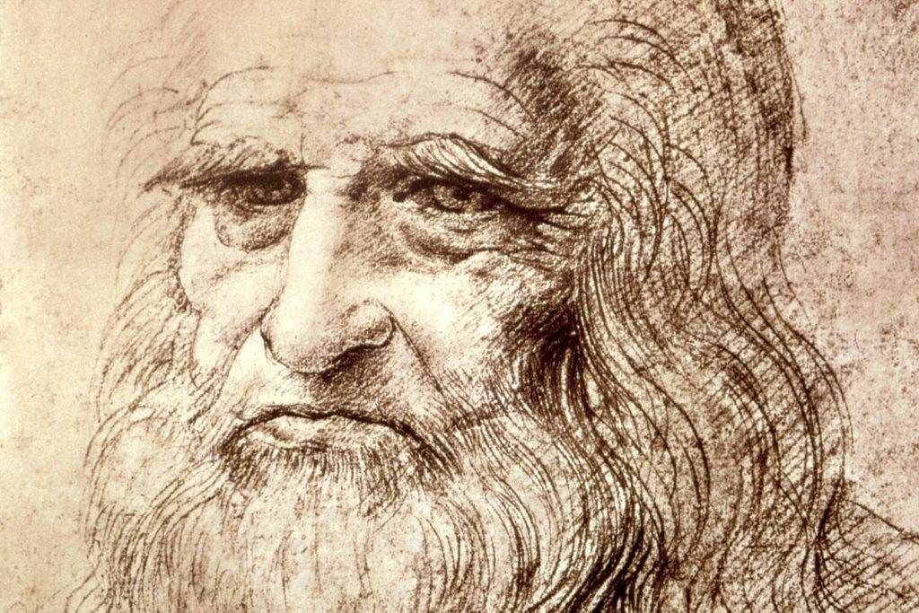
Кто такой праведник?
Праведник, или праведный – название святых; праведно живущий, во всем по закону Божию поступающий, безгрешник, вещающий Божию правду. (Словарь В.И. Даля)
В литературе встречали таких героев?

Slide 7
Почему Лесков называет героя рассказа праведником?
Кто такой “лесковский праведник”? Образ главного героя.

Slide 8
Работа с текстом
Что мы знаем о главном герое, о его происхождении?
Каким автор нам представляет героя? Зачитайте описание героя.
Расскажите, как начинается его самостоятельная жизнь в 14 лет.
Почему не было желающих на эту должность?
А почему же эта должность Алексашке пришлась по вкусу? Зачитайте.
Что помогало Рыжову в нелегком пути?
Расскажите, как Рыжов познает Библию.

Slide 9
Правила Рыжова
Какие он создал правила на библейской почве? Что это за правила?
“Устыдить крепчайших”.
“Бог всегда со мной, а кроме него никого не страшно”.
“В поте лица ешь хлеб твой”.
“Мзду брать Бог запрещает”.
“Даров не приемлю”.
“Одеваюсь по простоте”.
“Дело не в платье, а в рассудке и совести”.
“Ложь заповедью запрещена – я лгать не стану”.

Slide 10
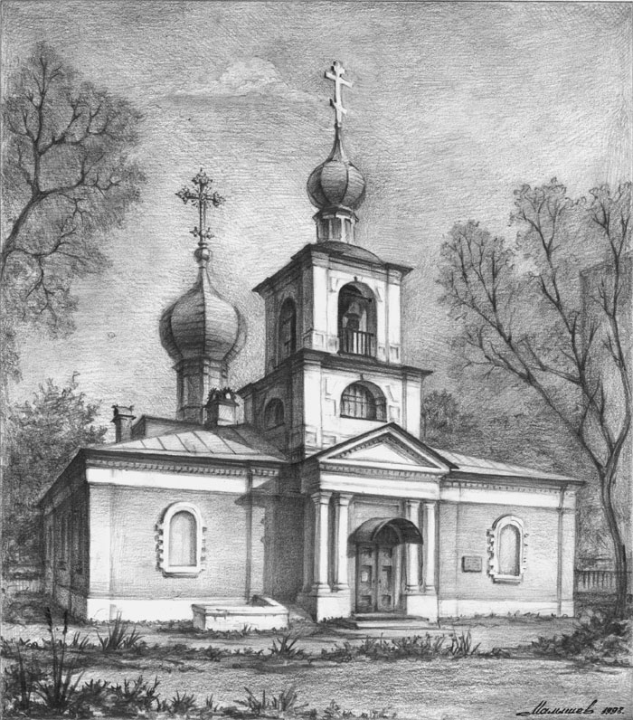
Где он применяет все эти правила?
Изменилось ли отношение Рыжова к жизни, к людям, ведь его поставили на высокую должность?
Расскажите о его службе.
А как же люди оценивали его отношение к службе?
Что значит “жить по-библейски”?
Какой случай приводили в пример?
Перескажите историю с губернатором в церкви. Чем можно объяснить такое поведение Рыжова?

Slide 11
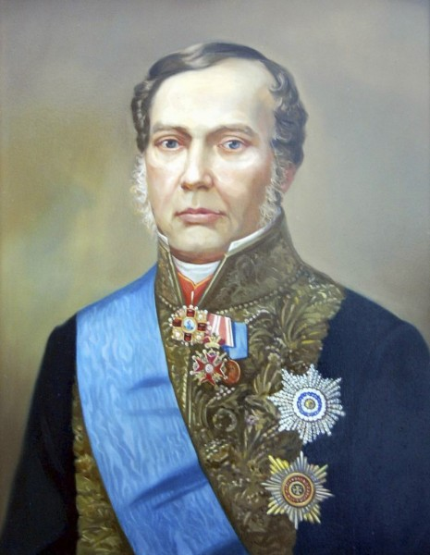
Работа с текстом
Как губернатор реагирует на поступок Рыжова? Похож ли Ланской на гоголевского городничего из комедии “Ревизор”? Почему?
Найдите и зачитайте описание Рыжова при встрече с губернатором (глава 11). С кем автор сравнивает героя?
Какое изобразительно-выразительное средство использует Лесков при описании героя?
Ланской Сергей Степанович (1787-1862)

Slide 12
Общественное мнение о Рыжове
Автор- повествователь | Ланской | Простецы- простолюдины | Городничий

Slide 13
Общественное мнение о Рыжове
Автор- повествователь | Ланской | Простецы- простолюдины | Городничий
Чудак Однодум, этот чудак, Солигалический антик | Чудак, удивительный человек | Такой, некий, этакой | Дурак, этакий дурак
Каким в глазах людей представляется Рыжов?

Slide 14
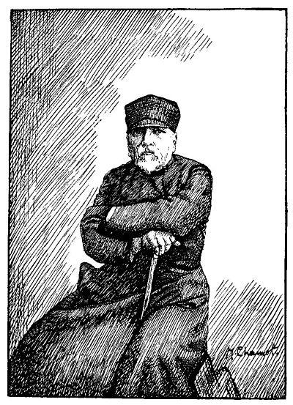
Работа с текстом
Какое автор даёт прозвище своему герою? Почему?
Кто рассказал историю об Однодуме? Каким вы себе представляете рассказчика? Как он относится к Однодуму?
Рассказчик и Н.С. Лесков – это одно лицо?

Slide 15
Почему Лесков называет героя рассказа праведником? Любого ли верующего человека можно назвать праведником?
В Библии говорится: “Не всякий, говорящий мне “Господи! Господи!” войдет в Царство Небесное, но исполняющий волю Отца моего Небесного”.

Slide 16
Кто такой “лесковский праведник”? Образ главного героя.
деятельный
самоотверженный
любящий
исполнительный
честный
скромный
требовательный
живущий по заповедям Божьим, по законам совести
человеколюбивый
одинокий

Slide 17
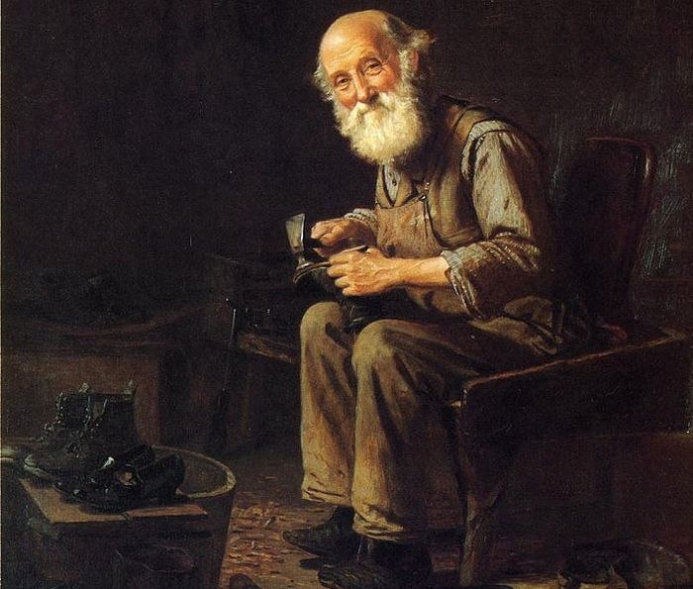
Что дает праведничество самому человеку? Был ли счастлив Рыжов в своей жизни? Как вы определили?
Как вы думаете, почему Н.С. Лесков в качестве эпиграфа к циклу “Три праведника и один Шерамур” взял слова “Без трех праведников несть граду стояния”?
Эта фраза имеет библейское происхождение.

Slide 18
СОДОМ И ГОМОРРА
Узнал Господь о беззакониях жителей Содома и Гоморры, решил проверить, сколь тяжёл их грех, и наказать нечестивых, Авраам воззвал к нему: “…неужели Ты погубишь и не пощадишь места сего ради пятидесяти праведников в нем? Господь сказал: «Если Я найду в городе Содоме 50 праведников, то Я ради них пощажу все место сие”. Авраам, зная моральный уровень своих соплеменников, продолжал задавать вопросы, уменьшая число праведников. И каждый раз обещал Господь, что если осталось 40, 20, 10 праведных, город будет спасен. Но не нашлось в Содоме праведников, кроме одного Лота, которому и повелел Господь вместе с семьей покинуть город, чтобы не погибнуть от его беззаконий.
«И пролил Господь на Содом и Гоморру дождем серу и огонь… с неба, и ниспроверг города сии… и всех жителей городов сих».
Отсюда и закрепилось в народном сознании убеждение: пока есть на земле праведники, не повторит страна судьбы Содома и Гоморры, ибо “много может усиленная молитва праведного”. (Иак. 1,6).

Slide 19
КАК НУЖНО ЖИТЬ?
Необходимо жить по совести, так как она объединяет в человеке добро, сознание, духовную красоту, сердечность, веру и надежду, приводит к очищению.

Slide 20
ДОМАШНЕЕ ЗАДАНИЕ
Актуальна ли тема праведничества сегодня?

Slide 21
Спасибо!

